Slide 1
Метафорические карты
Психологическая лаборатория
ФКУ ЛИУ-12
УФСИН России по Кировской области

Slide 2
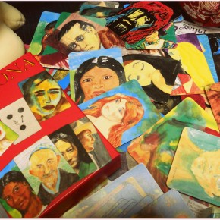
Что такое метафорические карты
Во время консультаций психологу бывает очень сложно понять глубинные причины того, что привело человека к таким последствиям. Но, чтобы помочь человеку, психологу важно найти именно первопричины, чтобы оказать действенную помощь. С этой целью, он пытается понять, что кроется в подсознании человека, но разобраться в этом бывает непросто.

Slide 3
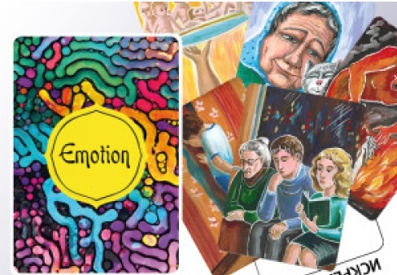
В таких случаях на помощь приходят ассоциативные карты, которые являются эффективным действенным инструментом в работе психолога. Они были созданы в 1975 году канадским профессором искусствоведения Эли Романом.

Slide 4
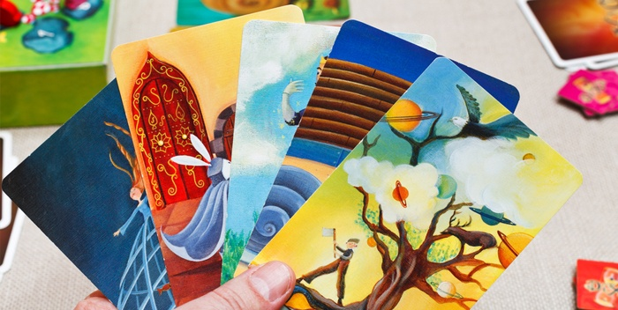
В 1983 году Эли Роман показал эти карты Моритцу Эгитмейеру, который увидел, что их можно использовать в работе с пациентами, чтобы подтолкнуть их к разговору о себе.

Slide 5
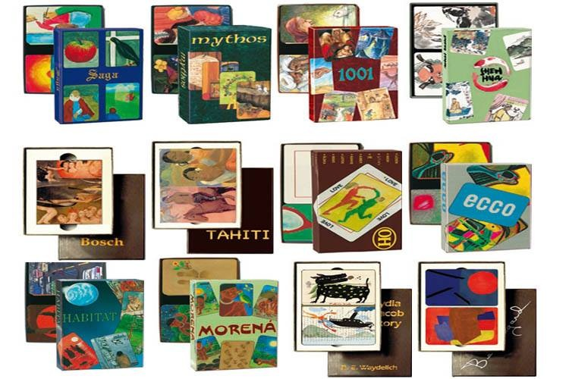
Эти карты переведены на многие языки и выпущено ещё 17 колод метафорических карт, которые могут использоваться как по отдельности, так и вместе с другими колодами, дополняя друг друга.

Slide 6
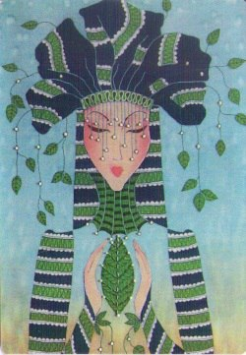
В отличие от гадальных карт типа Таро, которые имеют уже готовые описания, ассоциативные карты направлены на работу с образами, которые видит клиент, описывает, давая свою трактовку.

Slide 7
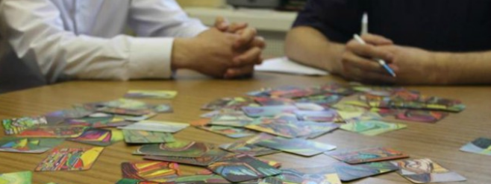
Работа с этими картами обращает клиента к его подсознанию, предлагая самому разобраться в происходящей ситуации. Психотерапевт в данном случае лишь направляет пациента, помогает ему придти к конечному результату: нахождению решения, которое поможет выйти из затруднительной ситуации.

Slide 8
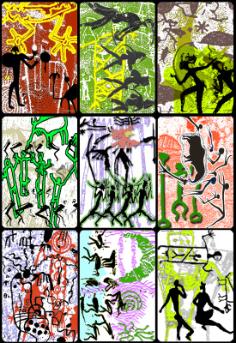
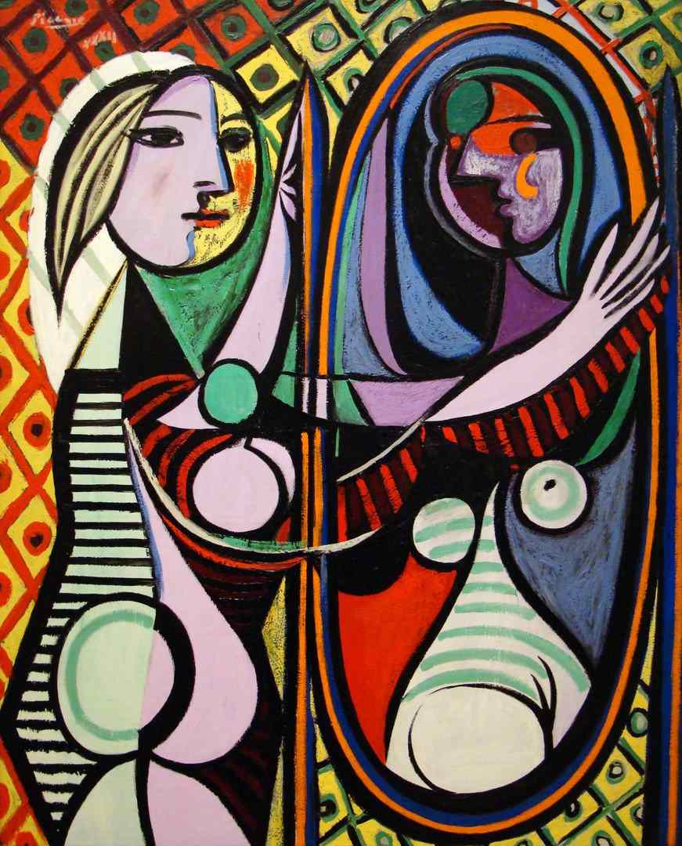
Затрагивая пласты подсознания, карты также облегчают угнетённое состояние, так как показывают выход из создавшейся ситуации, который наиболее приемлем для клиента.

Slide 9
Применение метафорических карт
Регулярная работа с ассоциативными картами способствует раскрытию творческого потенциала у людей, а потому спектр их использования огромен. Они могут использоваться в работе психологами и психотерапевтами, как домашние игры с детьми, в бизнесе, преподавании и любой другой сфере жизни.

Slide 10
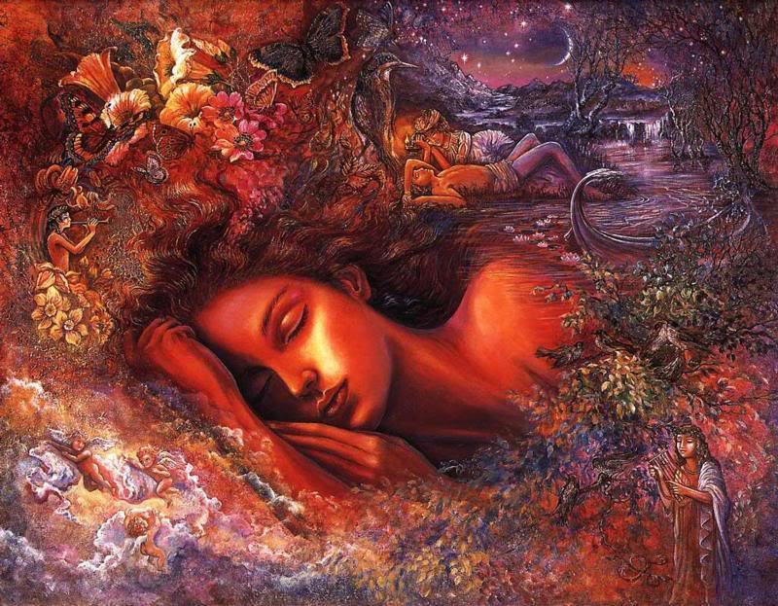
Их применяют для решения следующих вопросов:
Создание положительной коммуникативной обстановки;
Развитие интереса к самопознанию и саморазвитию;
Развитие творческих способностей;
Уменьшение страха критики;
Личностный рост;

Slide 11
Преодоление кризиса и снятие угнетённых состояний;
Коррекция отношений и разрешения конфликтов;
Поиск ресурсного состояния;
Управление стрессом;
Диагностика и оценки представителей различных профессий и многое другое.

Slide 12
Разновидности метафорических карт
К базовому набору принадлежат следующие колоды:
OH (единственная колода, в которой есть карты-рамки со словами. Они позволяют существенно расширить репертуар применения карт в психотерапии);
Persona (единственная колода, содержащая портреты людей разного пола, возраста и культуры);
Saga, Mythos, 1001, Shenhua - одни из ресурсных колод (колоды содержат в себе сказочные образы).
Остальные колоды считаются более узко специализированными. Т.е. в зависимости от запросов с которыми вы работаете вам будет полезна определенная колода метафорических карт.

Slide 13
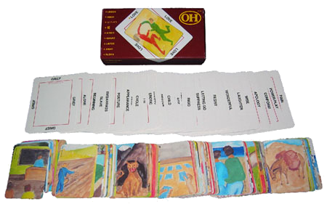
OH (Ох)
Две колоды по 88 карт каждая – одна состоит из картинок, другая из слов.
Поместите карту с изображением в обрамление карты со словом и исследуйте значение этой комбинации.
«О-Карты» используются дома, в школах, клиниках, тренинговых и образовательных центрах. Эти красивые карты разработаны для развития интуиции, воображения, понимания и коммуникации.

Slide 14
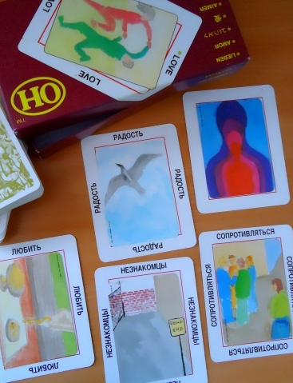
Служат для:
работа с бессознательным;
эмоциональные расстройства;
психосоматика;
внутриличностные конфликты;
межличностные отношения;
поиск внутреннего ресурса.

Slide 15
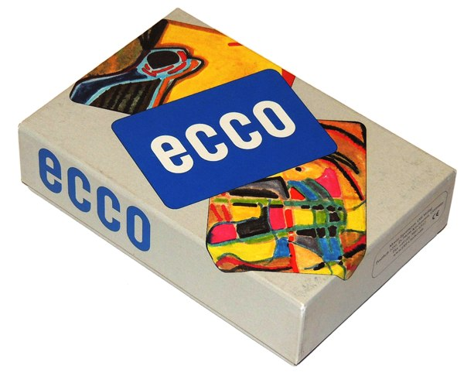
Ecco (Экко)
Экко - собрание 99 художественных миниатюр. Карты позволяют нам прояснить то, что мы видим, представляем и чувствуем. Каждый по-разному воспринимает карты, и эти чувства можно выразить в словах, в стихах, в музыке, танце и даже в живописи.

Slide 16
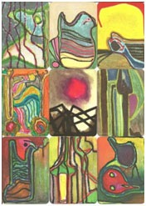
В отличие от большинства других метафорических ассоциативных карт «Экко»представляют собой абстрактные картины, которые не имеют ни четко выраженного содержания, ни сюжетного наполнения. С другой стороны, именно за счет своей абстрактности карты «Экко» дают еще больший простор для творчества и работы воображения.

Slide 17
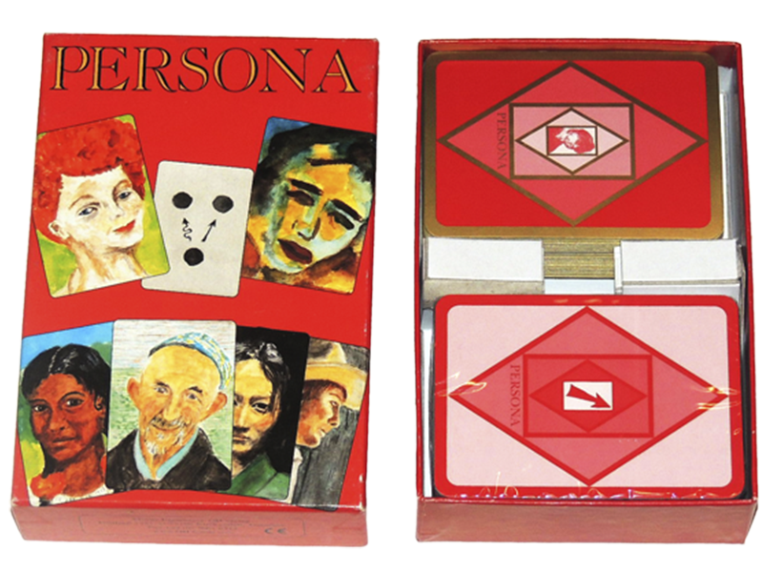
Persona (Персона)
77 карт-портретов и 33 карты-взаимодействия.Колода содержит в себе набор портретов людей разного пола, возраста и национальности. Особенность изобразительной техники позволяет каждому по-своему проинтерпретировать настроение карты.

Slide 18
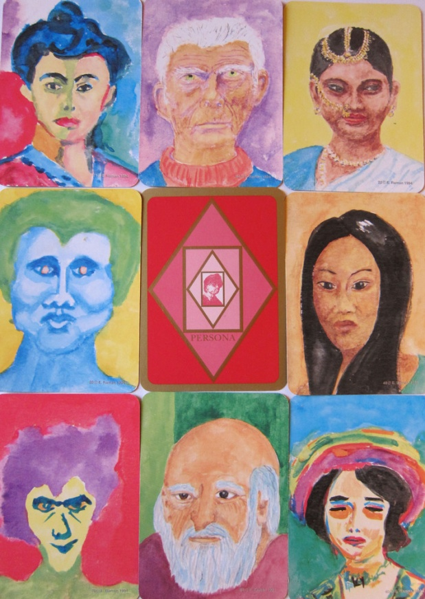
Метафора портретов позволяет работать со следующими запросами:
социальные взаимоотношения ( в семье, на работе);
субличности;
ролевые диспозиции;
эмоциональные расстройства;
психосоматика.

Slide 19
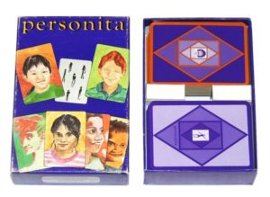
Personita (Персонита)
77 портретов детей и молодежи со всего света плюс 44 карты-ситуации об их отношениях, нарисованных художниками Эли Раманом и Мариной Лукьяновой. Колода содержит в себе набор портретов детей и молодых людей всех стран и культур нашего мира. В дополнение к ней идет набор карт с изображением человечков в разном количестве и комбинациях, что приглашает исследовать не только сами фигуры, но и их взаимоотношения.

Slide 20
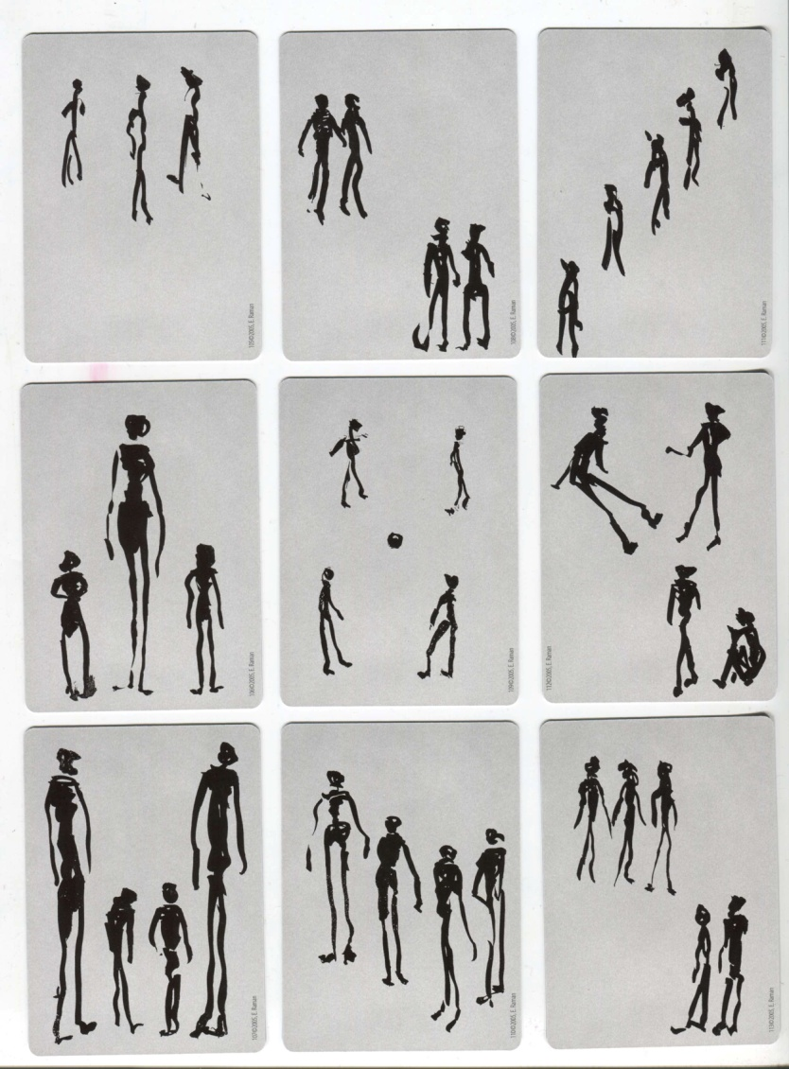
Карты позволяют работать со следующими запросами:
социальные взаимоотношения (в семье, на работе);
субличности;
ролевые диспозиции;
эмоциональные расстройства;
психосоматика.

Slide 21
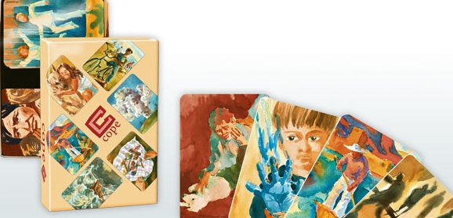
Cope (Преодоление)
Комплект из 88 карт-картинок для преодоления кризисных ситуаций и исцеления душевных травм. Главной отличительной особенностью колоды «Cope» является то, что она была создана именно для терапевтической работы.

Slide 22
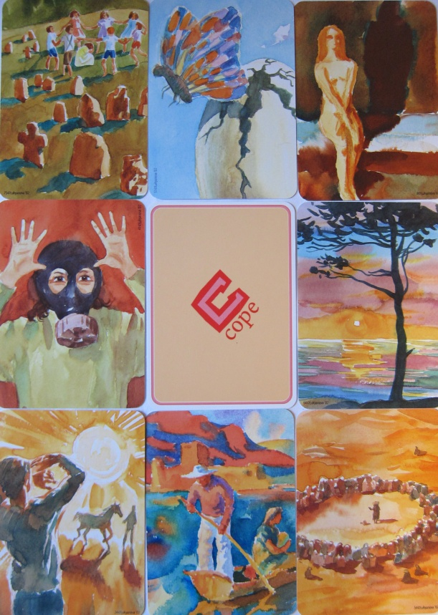
Главная идея колоды - отобразить известные оттенки человеческих переживаний, затем найти эквивалент внутренним чувствам, выразить то, что невозможно сказать, получить поддержку и ресурс при:
ПТСР;
эмоциональных
расстройствах;
психосоматике;
страхах и фобиях;
поиске внутреннего
ресурса.

Slide 23
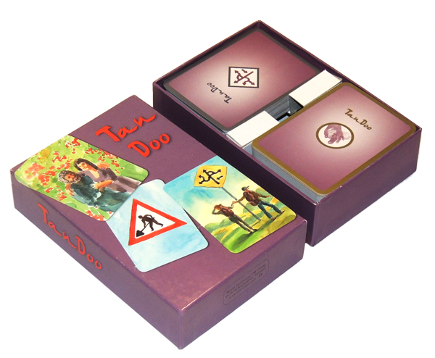
Tandoo (Танду)
99 карт-картинок плюс 44 знаков действия о жизни как пары. 99 живописных образа изображают сцены из жизни пары, символизирующих чувства, желания, потребности, конфликты и исцеляющие паттерны, которые возникают в непрерывном потоке парных отношений.

Slide 24
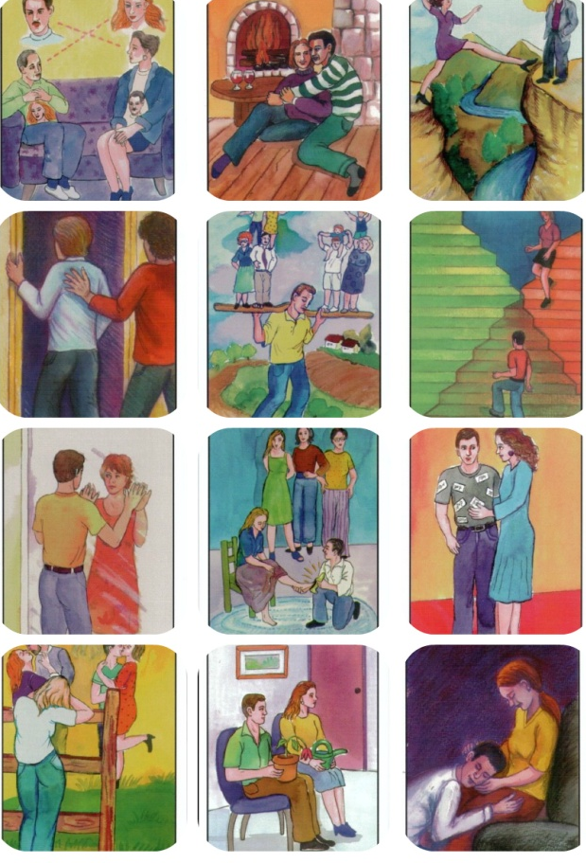
Использование знаков, 44 карт действия наводят на мысль о дорожной карте для путешествия пары среди горя и радости. Карты предлагают свежие взгляды и мысли, чувства и действия. Карты Tandoo будут полезны при следующих запросах:
семейное и парное
консультирование;
вопросы развода, измены
и др. кризисов отношений;
семейные границы,
правила, ценности и традиции;
жизненные сценарии,
родительские предписания.

Slide 25
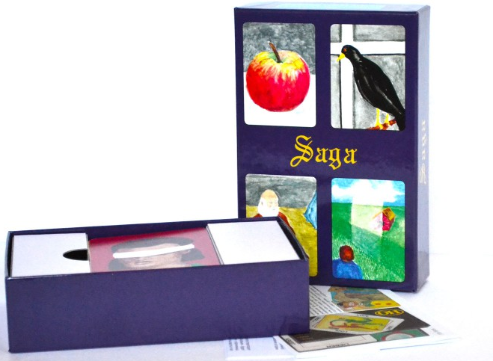
Saga (Сага)
Эти 55 художественных открыток, нарисованных Эли Раманом, изображают характеры, сцены и явления страны, которой никогда не было и которая всегда есть. В психологии любой рассказ человека можно рассматривать как проявление его внутреннего мира (переживаний, мировоззрений, конфликтов и пр.).

Slide 26
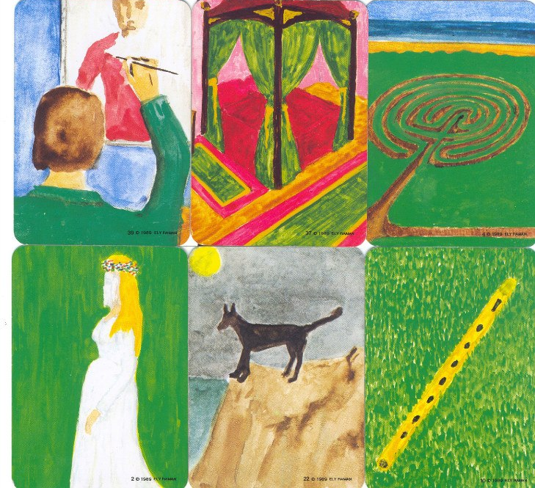
Карты «Saga» являются отличным стимулом для создания истории. Так же их используют для:
составлении сказкотерапевтических
историй;
диссоциированном продуцировании проективного материала;
работе с переживаниями;
поиск ресурса.

Slide 27
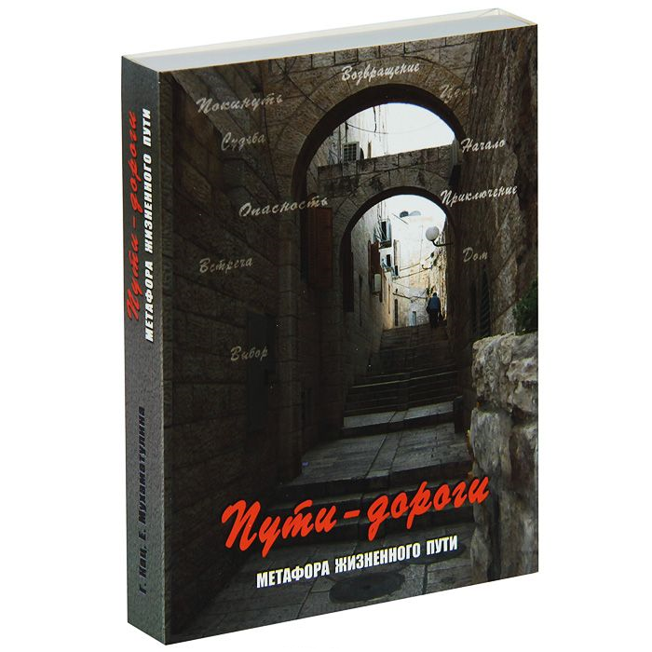
Пути-дороги
80 карт с изображениями (фотографиями) автострад, шоссе, дорог, тропинок и совсем бездорожья. Также 32 карты со словами и словосочетаниями.

Slide 28
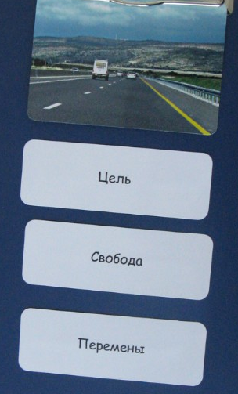
Карты дают возможность работать с образами движения, устремления, скорости, достижения цели, запретов и идеалов. Наиболее продуктивно его использование в ситуациях, когда клиент переживает:
кризис;
стоит перед
необходимостью выбора;
начинает какую-то
деятельность;
формулирует новые
цели и т.п.

Slide 29
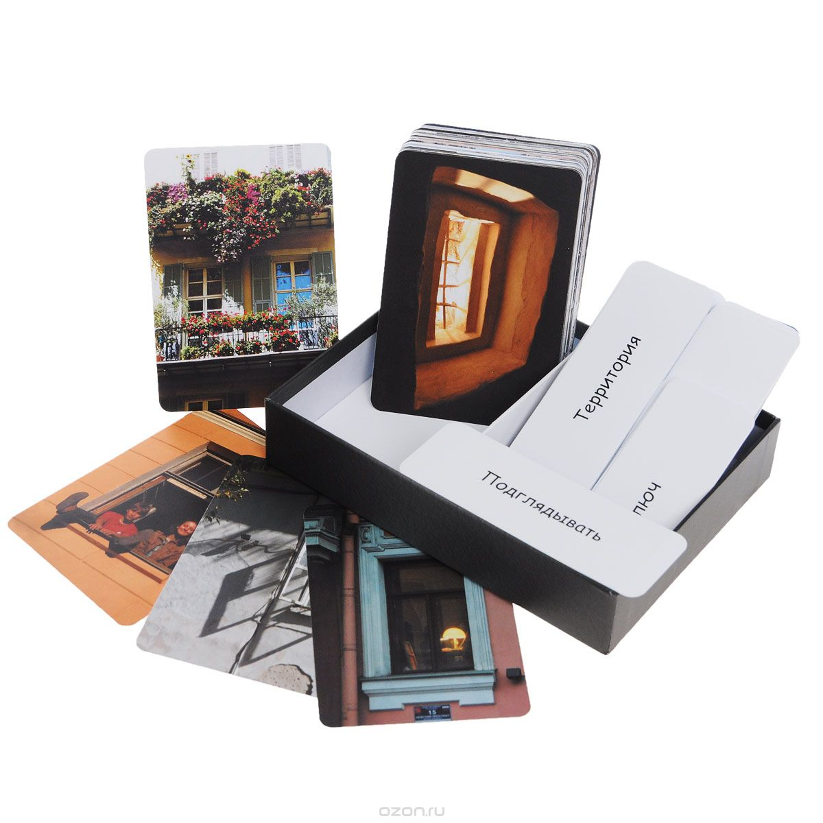
Окна и двери
В набор входят 80 фотографии с изображениями окон и окошек, дверей и калиток — открытых и закрытых, ухоженных и заброшенных. Кроме того, в нем есть 32 маленькие карточки со словами и словосочетаниями.

Slide 30
Образ окна ассоциируется у большинства людей с возможностью «на людей посмотреть и себя показать» и вызывает веер ассоциаций, связанных с самооценкой, с рефлексией по поводу того, как их воспринимают окружающие, как это соотносится с желаемым образом себя. Образ двери также является метафоричным. Заметьте, как часто мы используем словосочетания «захлопнуть перед ним дверь», «все двери перед ним открыты» и т. д., имея в виду возможности, которые жизнь открывает перед нами.

Slide 31
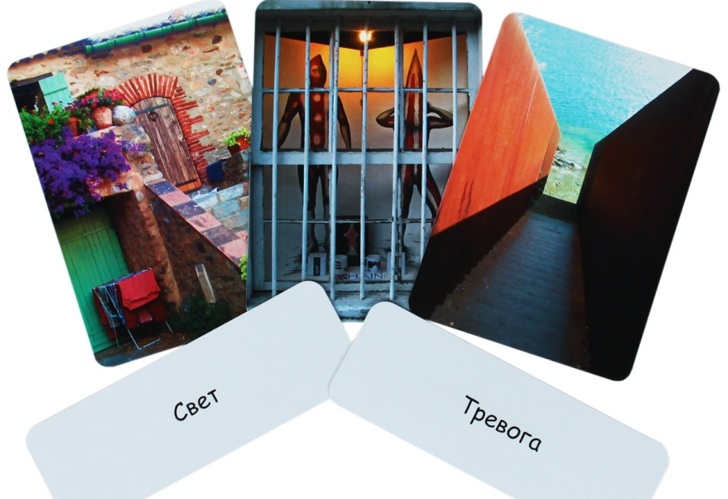
Предлагаемый набор может быть использован в ситуациях, когда клиент:
стоит перед необходимостью решения проблем;
ищет выходы из кризисной ситуации;
остро переживает ощущение своей свободы- несвободы;
формирует свой внешний образ.

Slide 32
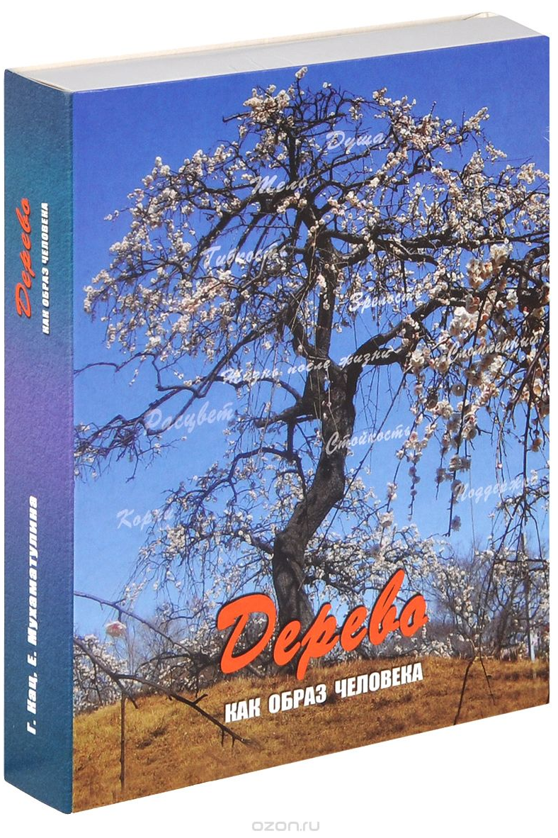
Дерево как образ человека
В набор входят 80 фотографий с изображениями деревьев и 32 маленькие карточки со словами и словосочетаниями. Карты могут использоваться в консультировании, психотерапии, коучинге, в групповой и индивидуальной работе с детьми и взрослыми.

Slide 33
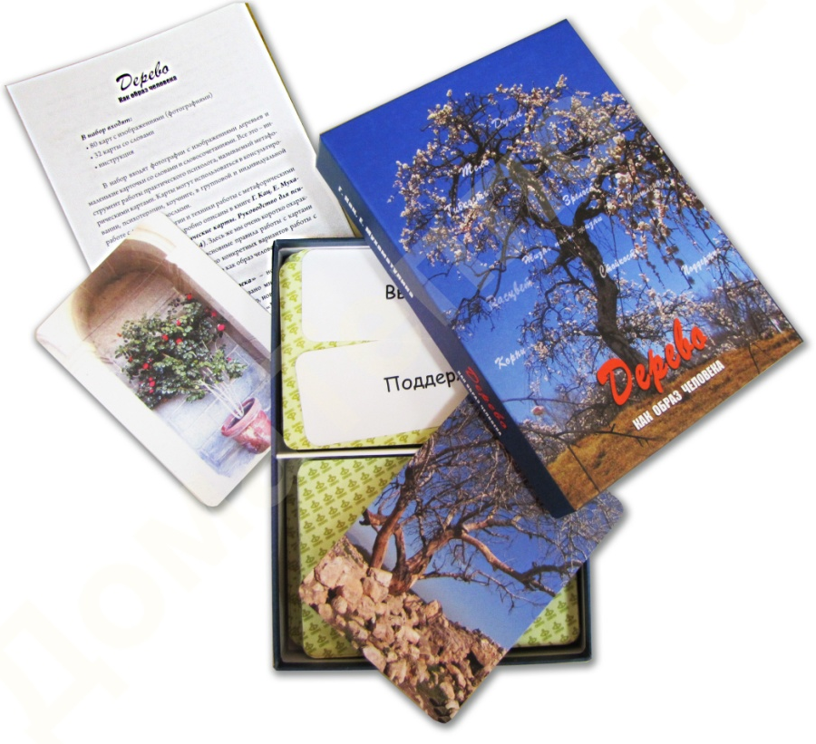
«Дерево как образ человека» - новый оригинальный набор карт. С деревом у нас связано множество ассоциаций: древо жизни, генеалогическое древо, новогодняя елка, лавровая ветвь и т.п.

Slide 34
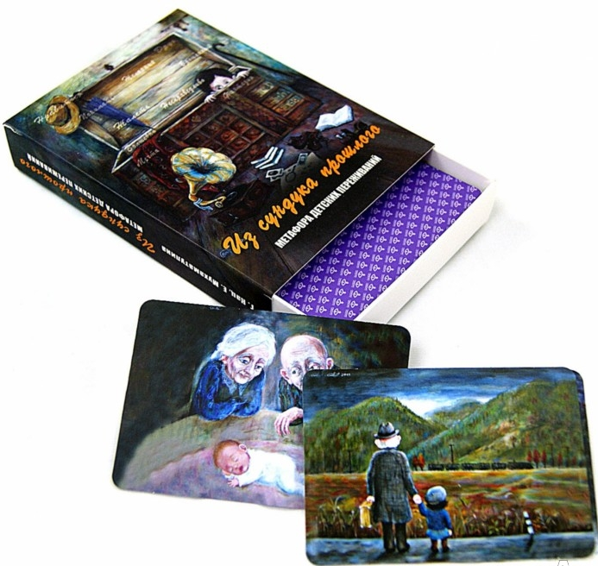
Из сундука прошлого
64 карты с изображениями и 32 карты со словами. Предлагаемый набор карт призван помочь всем – и психологам, и их клиентам, поговорить о детстве, воскресить в памяти его картинки, ощутить запахи и звуки.

Slide 35
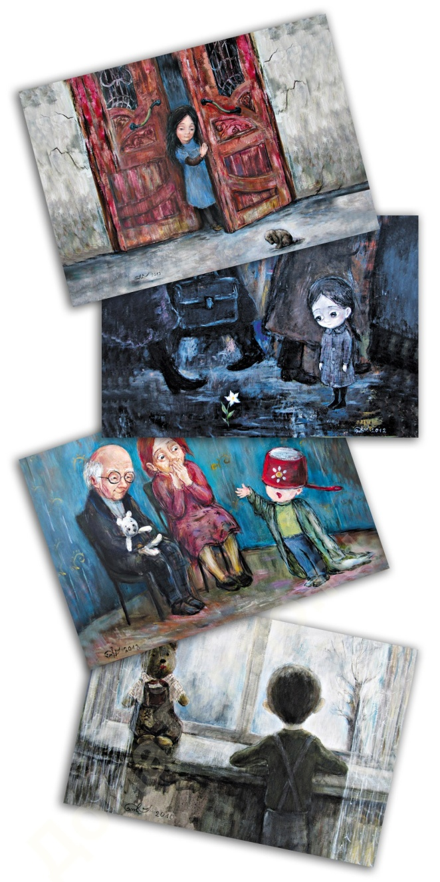
Каждый найдет там свое детство, растревоженное и заговорившее благодаря возникающим ассоциациям. Однако не все воспринимают карты «Сундук прошлого» одинаково: кто-то легко видит в рисунках себя, а кому-то кажется, что они однообразны, монотонны, даже депрессивны.

Slide 36
Некоторые упражнения с картами
«К моему счастью...»
Игроки берут из колоды равное количество карточек, обычно 5–7. Первый выбирает из своих одну и быстро придумывает рассказ «по картинке», адресуя его другому игроку и начиная со слов «к вашему несчастью».
Например, карточка с драконом может послужить основой для такого зачина: «К вашему несчастью, за вами гонится страшный дракон, он хочет вас съесть».
Задача другого игрока – «покрыть» предъявленную карточку одной из своих, сопроводив ее счастливой развязкой, которая начнется со слов «к моему счастью». Например, «дракона» покрывает «озеро»: «К моему счастью, я умею плавать, а дракон не умеет. Я ныряю в озеро и оказываюсь в безопасности». Следующий ход может развивать этот сюжет или начать новый.

Slide 37
«Развилка»
Для этого упражнения используется колода карт «Cope».
Цель: переоценка ценностей во время кризиса; выбор правильной дороги для выхода из кризиса.
Карты «Сope» перетасовываются и выкладываются на стол рубашкой вверх.
Каждый участник концентрируется на своей проблеме и вытягивает вслепую по пять карт. Ведущий говорит: «Открывайте ваши карты одну за другой:
первая карта описывает вашу кризисную ситуацию;
вторая карта означает корень проблемы из вашего прошлого;
третья карта описывает ваши ожидания в создавшейся ситуации;
четвертая карта показывает, какими ресурсами вы располагаете для разрешения создавшейся ситуации;
пятая карта демонстрирует решение таким, каким оно вам видится сейчас.
Теперь все ваши дороги раскрыты перед вами. Вам предстоит решить, в каком направлении вам двигаться и что вам помочь в дальнейшем путешествии.
Выберите из оставшейся колоды вслепую одну карту и решите, куда бы вы хотели положить ее, чтобы узнать, в каком направлении вам стоит идти и что вам необходимо для достижения вашей цели. Откройте выбранную карту и положите ее изображением вверх на одну из пяти карт «развилки» выбранных ранее. Расскажите возникший у вас сюжет».

Slide 38
«Мои лица»
Упражнение выполняется с колодой карт «Persona», «Personita».
Цель: исследовать образ себя.
Выберите 3 карты, отображающие:
каким Вас знают другие;
каким Вас никто не знает;
каким Вы хотели бы, чтобы Вас знали.
По очереди берите карты и, заняв
предполагаемое положение в пространстве,
расскажите о себе.
Обсудите возможные варианты достижения
желаемого.

Slide 39
«Переписывание жизненной истории»
Для этого упражнения используют колоду карт
«TanDoo».
Цель: исследование точек зрения партнёров на настоящее положение дел в отношениях, а также их надежд на изменение и улучшение.
Каждый партнёр выбирает 2-3 карты, которые отражают взаимоотношения в настоящий момент. Все карты кладут на один лист бумаги формата А4 так, чтобы получилась одна картина. Таким образом пара создаёт историю А, опираясь на все выбранные карты. Далее каждый выбирает 2-3 карты, которые отражают его, её желаемые. Кладут их все на второй лист бумаги, чтобы получилась одна картина. Вместе составляют историю Б, используя все карты, которые выбрали в этот раз. Обсуждение:
Какие карты Вы бы переместили или заменили в этих историях?;
Какие карты перенесли бы из истории А в историю Б?

Slide 40
«Пейзаж»
Для этого упражнения используется колода карт «Ecco».
Игроки по очереди берут карту из колоды, не показывая ее другим участникам. Если кто-то хочет поменять карту, он может взять другую.
Каждый участник описывает свою карту как пейзаж или какое-то место. Как выглядит это место? Как человек чувствует себя там? Что там можно делать? После того, как круг завершился, карты, о которых рассказывали игроки, перемешиваются (можно добавить еще несколько карт) и открываются. Участники вместе пытаются определить, какая карта соответствует тому или иному описанию. Догадки сравниваются и обсуждаются.

